Slide 1
閱讀要理解，問題引思維
專業成長：教學 評量
2012.10
tall.101@mail2000.com.tw

Slide 2
設計者
陳欣希 臺灣讀寫教學研究學會理事長
國立臺灣師範大學人類發展與家庭學博士、兼任助理教授
林玫伶 臺北市明德國小校長、兒童文學作家
劉振中 新北市國語文領域專任輔導員、新北市秀朗國小教師
許育健 臺北市南港國小輔導主任、臺北市國語文領域輔導員
臺北市立教育大學兼任助理教授
林冬菊 新北市前國語文領域輔導員、副召集人
連瑞琦 臺北市河堤國小教師、臺北市閱讀推動種子教師
吳燕燕 新北市國語文領域輔導員、新北市秀朗國小教師
謝艾士 臺北市故事協會第四屆理事長、臺北市教育局推動兒童深耕閱讀專案老師
吳美美 臺灣讀寫教學研究學會理事、宜蘭縣北成國小退休教師
柯雅卿 臺灣讀寫教學研究學會理事、閱讀思考推廣講師

Slide 3
閱讀推動的現況與趨勢
問思教學的示範與實作
相關資源的介紹與找尋

Slide 4
閱讀推動的現況與趨勢

Slide 5
閱讀教學的目標
希望學生擁有閱讀能力（learn to read）並透過閱讀而有所得（read to learn）﹣﹣得到生活所需的知識、得到探索事物的樂趣、得到深入思考和多元觀點的能力
例子：兔子
養兔學問大 http://www.bud.org.tw/Winnie/Winnie26.htm
臺灣原住民與兔、卡通兔明星大集合、兒童文學裡的名兔、兔子傳說、
兔子的由來與飼育 、到底今年是…兔貓年？！
http://beta.nmp.gov.tw/enews/no197/page_01.html
例子：文字森林海
邀請、倒讀詩
http://blog.roodo.com/readnews/archives/13944031.html

Slide 6
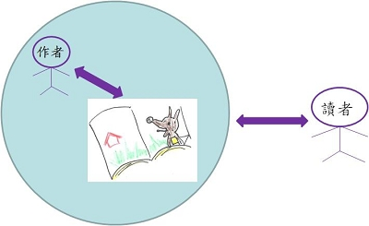
閱讀的觀點
「閱讀是指獲取他人已預備好的符號並加以（符號的）辨認、（行文的）理解、（內容的）分析之過程，有時還伴隨著朗讀、鑑賞、記憶等行為。
【語言讀寫．教與學】電子報
http://blog.roodo.com/readnews/archives/13298281.html

Slide 7
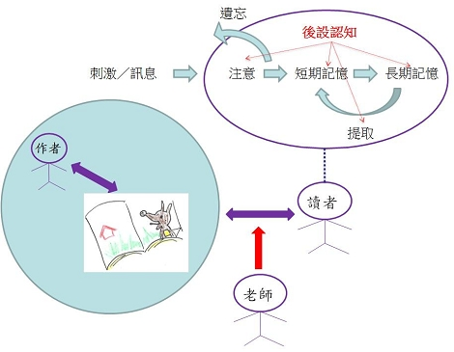
閱讀，可不是件容易的事
【語言讀寫．教與學】電子報
http://blog.roodo.com/readnews/archives/13344103.html

Slide 8
閱讀推動的現況
推動者的努力與疲憊
學習者的表現與興趣
閱讀能力（文本表層訊息、文本深層訊息、文本與生活的連結、閱讀技巧、閱讀策略…）
閱讀興趣（頻率、參與度、蒐尋文本、閒暇之飯的活動…）
社群參與（分享、讀書會、校外社團…）

Slide 9
閱讀推動的趨勢
教知識，更要教能力、教策略
漸進釋放責任的直接教學模式
因應不同學生而給予適當鷹架
跨文本、跨學科、跨年級 ……
學習歴程和成果之評估均重要

Slide 10
改變，就從這一小步開始
100年《閱讀理解文章與試題範例》
101年《閱讀理解問思教學手冊》
資料可至 全國閱讀推動與圖書管理系統網 下載
或至 臺灣讀寫教學學會網站 下載

Slide 11
閱讀問思教學
閱讀中，若學生能提出問題，然後再次閱讀文本或找尋其他文本解決疑問；在這樣的「循環」過程中，學生才能透過閱讀而有所得。
擁有自我提問策略的讀者，在閱讀時，會主動提出疑問並找尋線索解決疑問。但在過程中，需覺察到
(1) 哪些疑問不見得重要，暫先捨棄；
(2) 哪些疑惑在文本中有解答，需再注意、整理、評估訊息；
(3) 哪些疑惑在文本之外才有解答，需進一步找出相關文本。
任何學習都是先發生在「人際間」、再內化到「個人內」。若我們希望學生學會「提問策略」，那麼我們成人就要運用此策略、進而讓學生學會此策略。
我們的提問引導了學生的思考。

Slide 12
一小步：以提問精緻閱讀教學
問思教學
「透過良好的提問設計，以不同教學與討論形式，依序引領學生思考文章內容，與文本進行不同層次的互動與回應，進而促進其閱讀理解。」
問思目標
讓學生能透過教師的提問而深究文章的內容和形式。
讓學生能透過教師的鷹架而習得讀出文章深意的6個基本方法
．學會透過語詞、句型更理解內容；
．學會找證據支持觀點；
．學會以表格、畫圖等方式整理訊息；
．瞭解標題與標題、標題與內容的關聯；
．能以不同觀點看文章；
．懂得賞析作者的創作。
讓學生透過教師安排的學習活動（個人思考、小組討論、兩兩討論、全班討論 ）而漸理解學習責任權在自己身上。

Slide 13
這一小步與現況教學有何不同？
 | 現況教學 | 這一小步
提問設計 | 有助學生直接理解的提問 | 有助學生不同層次理解的提問
教學方式 | 老師是主要講述者 | 老師安排多元互動形式（全班問答、小組討論、兩兩討論、個人思考）
 |  | 老師根據學生反應給予適當鷹架（ABC方案）
 |  | 老師帶領學生覺察提問對理解文章的幫助
評量方式 | 老師以紙筆測驗評量學習成果 | 老師以學生回應和紙筆測驗評量學習成果
 |  | 學生自我評估學習成果
 |  | 學生自我評估學習方式

Slide 14
想改變，可參考這本手冊…
101年《閱讀理解問思教學手冊》
編輯理念
透過教學活動設計示例，協助教師進行提問教學，以提升學生的閱讀理解能力 。
手冊架構
選定課內、課外各兩篇文章，其中一篇更從兩種觀點設計，共計5篇教案。
每篇教案包含教材內容、導讀、文本分析、提問設計、教學設計等五部分，並提供實作分享。
手冊特色
本書持「因材施教」與「鷹架學習」之理路，於教學規劃內容中，精心籌謀兩項重要特色：適性方案與多元學習，以求呈現教學活動之彈性與多元面貌。
「適性方案」：因應不同孩子的反應，設計A、B、C方案的學習鷹架，供教師教學調整之參用。
「多元學習」：根據問題的難易程度，設計不同形式的學習活動，讓學生透過多元的探索方式，尋得合情理的答案。

Slide 15
滲透式的影響：走不快、但卻能走得穩
目前成效
學生反應「老師設計的提問」、「互動討論的學習方式」對自己理解文章很有幫助。
試用此種教學的老師，看見學生的能力、看見改變教學的成效，已將此精神帶入其他課文的教學。
觀課的老師更有信心、開始嘗試教學的改變，並與其他老師進行教學研討。
有些老師更因這些教案，而設計出許多有助學生理解的教案。
預期成效
老師能了解如何在現況中微調，以確實提升學生的閱讀理解能力
老師能了解文本分析的重要，提升個人解讀文本、設計教案的能力

Slide 16
閱讀成效的評估
評估 學習歴程 & 學習結果
評量項目與多元方式
命題評量

Slide 17
問思教學的示範與實作

Slide 19
1提取訊息
特定且重要的細節
角色、事件、行動
重要的資訊與知識
2推論訊息
語意不明的語句
指稱代名詞
因果、邏輯
文章主要排序
段落一
段落二
段落三
3詮釋整合
[用自己的話說]
主題、跨段比較
語氣、情緒、氣氛
生活應用
4比較評估
[評估作者的想法]
主旨、評估可能性
檢視喜好評述優缺
作者主場推估
段落四

Slide 20
好問題，怎麼來？
文本分析
➔教師留意文本重要訊息和深層意涵
➔教師設計有助各理解歴程的好問題
➔提升學生閱讀理解力和閱讀興趣

Slide 21
好問題：示範篇
說明文
故事體
繪本
《嗯嗯太郎》（小魯）
文章
＜冰河＞＜鴿＞（教育部）
＜蜘蛛的摩斯線＞ （台北市）
讀物
《如何閱讀一本書》
繪本
《一隻有教養的狼》（三之三）
文章
＜小馬路喜＞＜白衣＞（教育部）
＜天才＞（小魯）
小說
《帥啊！波麗士》
Heart線上認證（高師大）

Slide 22
設定適當的目標和時程
學生
6歲
9歲
12歲
15歲
階段一：教師運用提問策略引導學生思考
教學
階段二：教師帶領學生擁有提問策略以引導自己思考
記敘文
說明文
文本
議論文
文言文
學生、文本、教學之關係圖

Slide 23
規畫到達目標的每一步
起始狀態
終點目標
學生習慣記住觀點
學生了解觀點要有證據
學生了解有不同觀點
階段1-1教師提出觀點、引領學生思考
階段1-3教師帶學生閱讀單一文本、找不同觀點
階段2-1教學生如何根據明顯觀點思索重要訊息、訊息間的關係…
階段1-2教師帶學生找觀點
階段1-4教師帶學生閱讀主題文本、找不同觀點
問思教學兩階段之運用時機

Slide 24
相關資源的介紹與找尋

Slide 25
參考： PIRLS試題、PISA試題
PIRLS試題
＜倒立的老鼠＞
http://140.115.78.41/PIRSL_Texts/Mice_C.pdf
＜尋找食物＞
http://140.115.78.41/PIRSL_Texts/Food_C.pdf
PISA試題
http://pisa.nutn.edu.tw/download/sample_papers/Reading_Relitem_TWN-ch.pdf

Slide 26
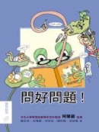
資源： 《問好問題》
指導：柯華葳教授
作者：陳欣希、柯雅卿、周育如、陳明蕾、游婷雅
出版社：天衛文化
http://www.books.com.tw/exep/prod/booksfile.php?item=0010513641

Slide 27

資源：《閱讀理解文章與試題範例》 http://blog.roodo.com/readnews/archives/cat_930213.html
工作小組
新北市秀朗國小 潘慶輝校長
新北市秀朗國小 戴慧茹主任
編輯小組
新北市秀朗國小 劉振中老師
台北市南港國小 許育健主任
台北市河堤國小 連瑞琦老師
新北市頂溪國小 林冬菊主任
新北市秀朗國小 吳燕燕老師

Slide 28


資源：《挑戰閱讀理解力》

Slide 29
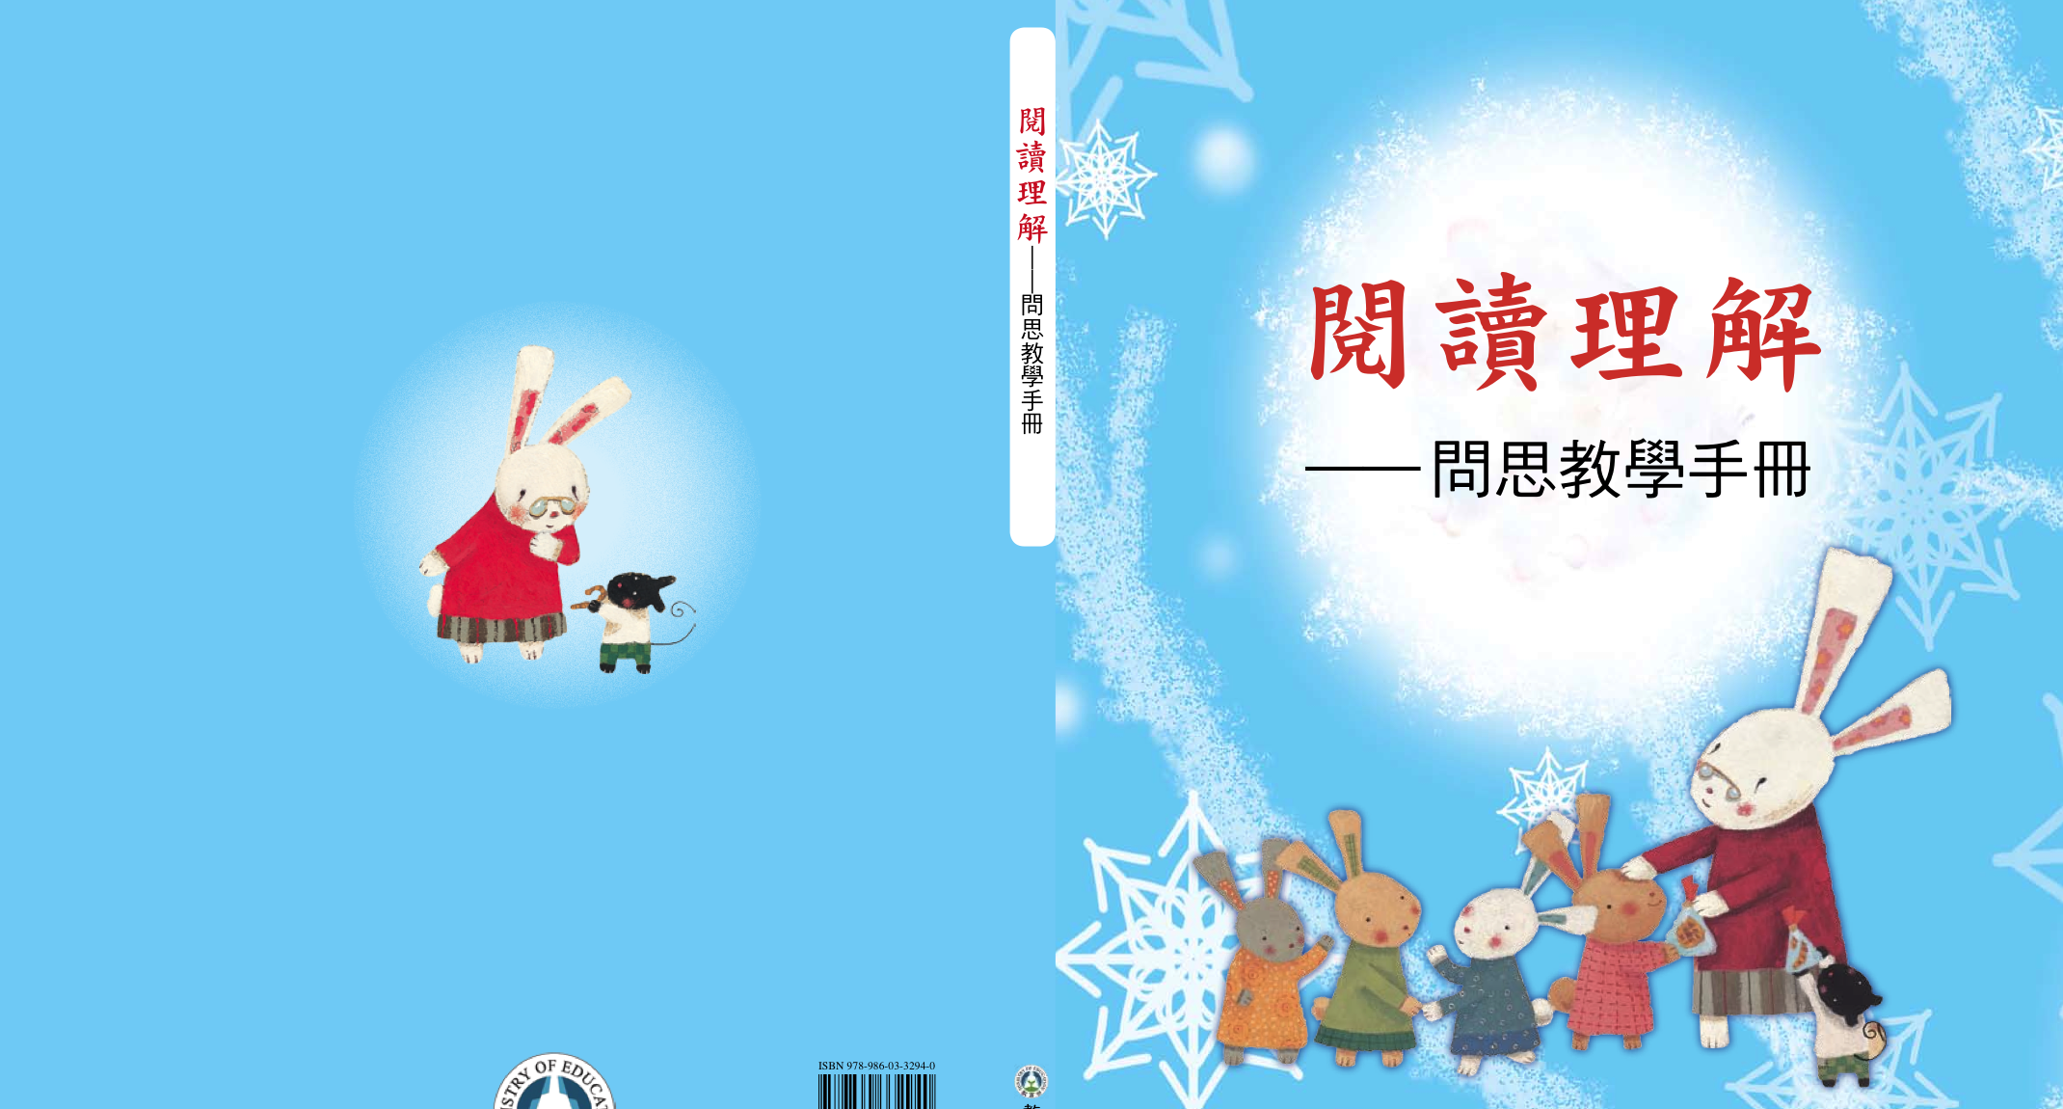
資源：《閱讀理解﹣問思教學手冊》

Slide 30
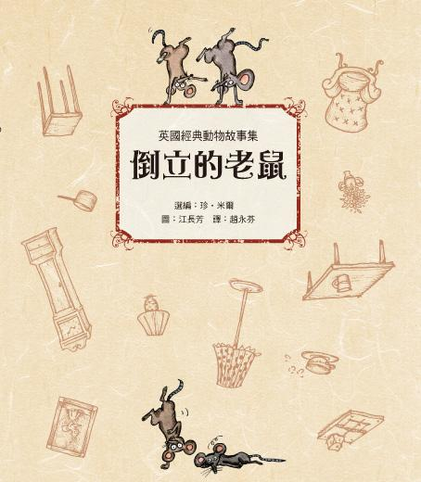
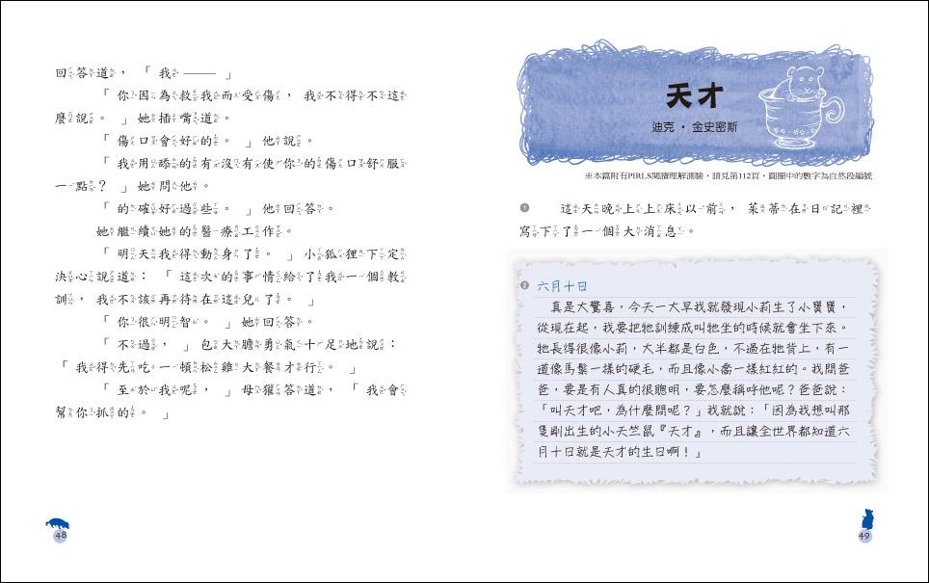
資源：《倒立的老鼠》

Slide 31
謝謝聆聽
來個自我檢視！

Slide 32
主題閱讀
養兔學問真不少
http://www.bud.org.tw/Winnie/Winnie26.htm

Slide 33
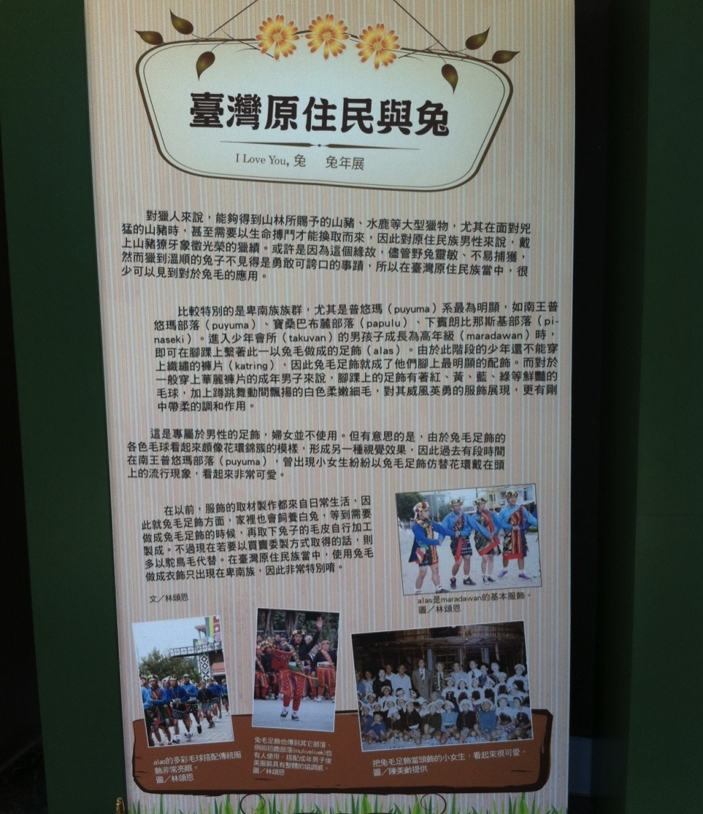
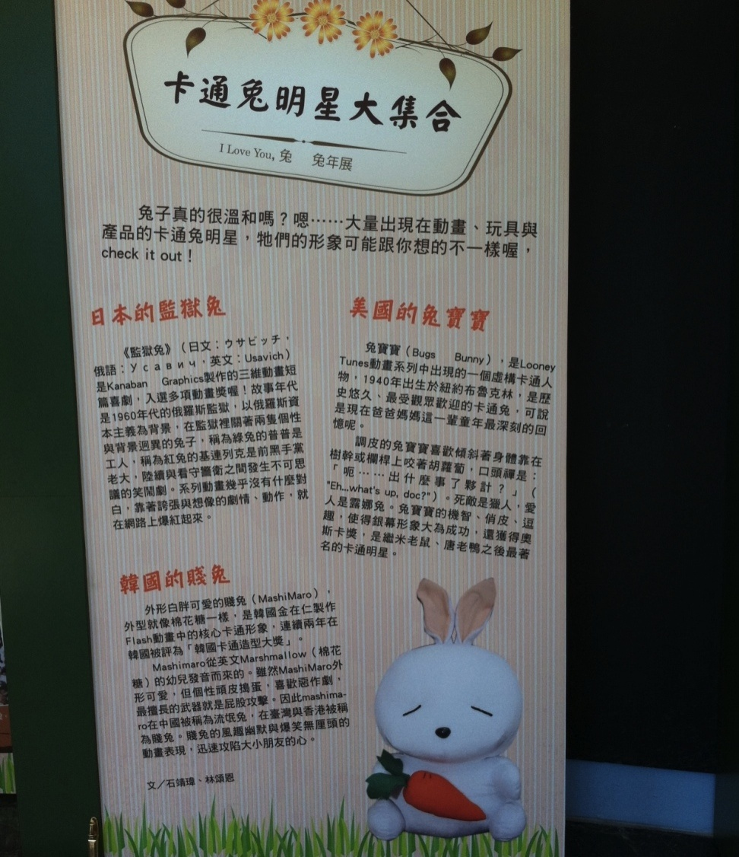

Slide 34
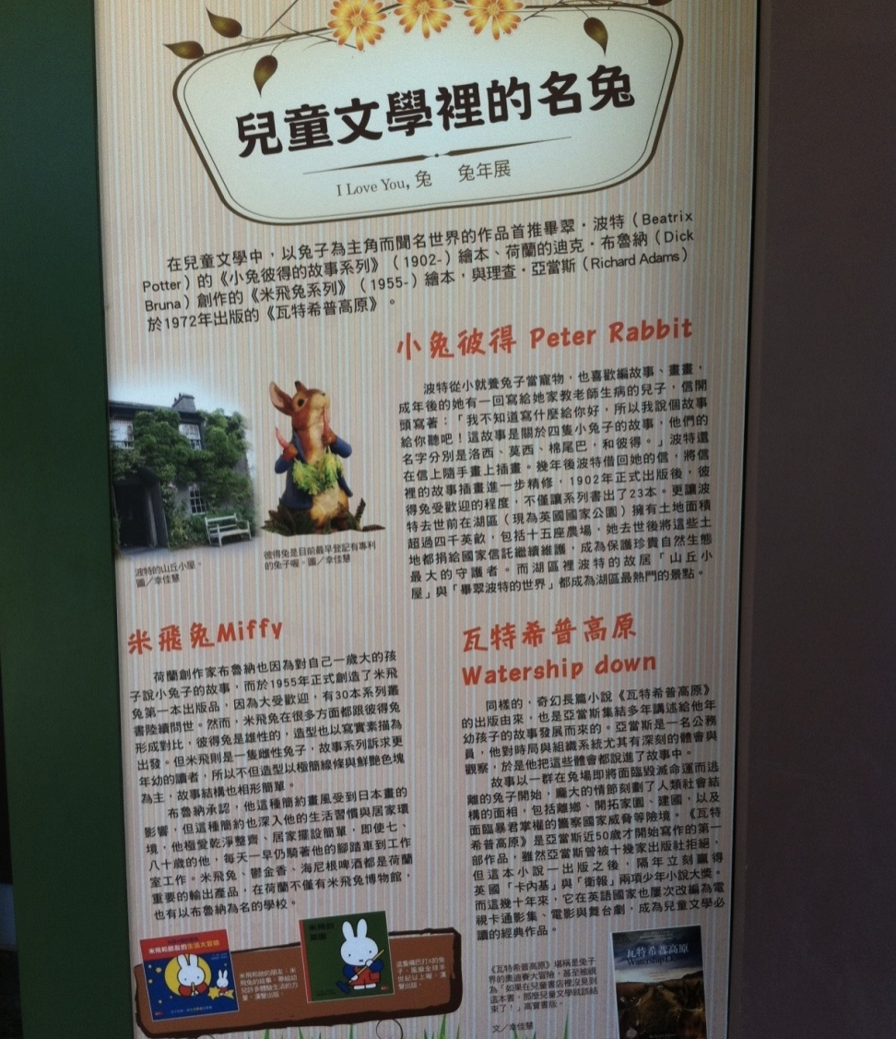
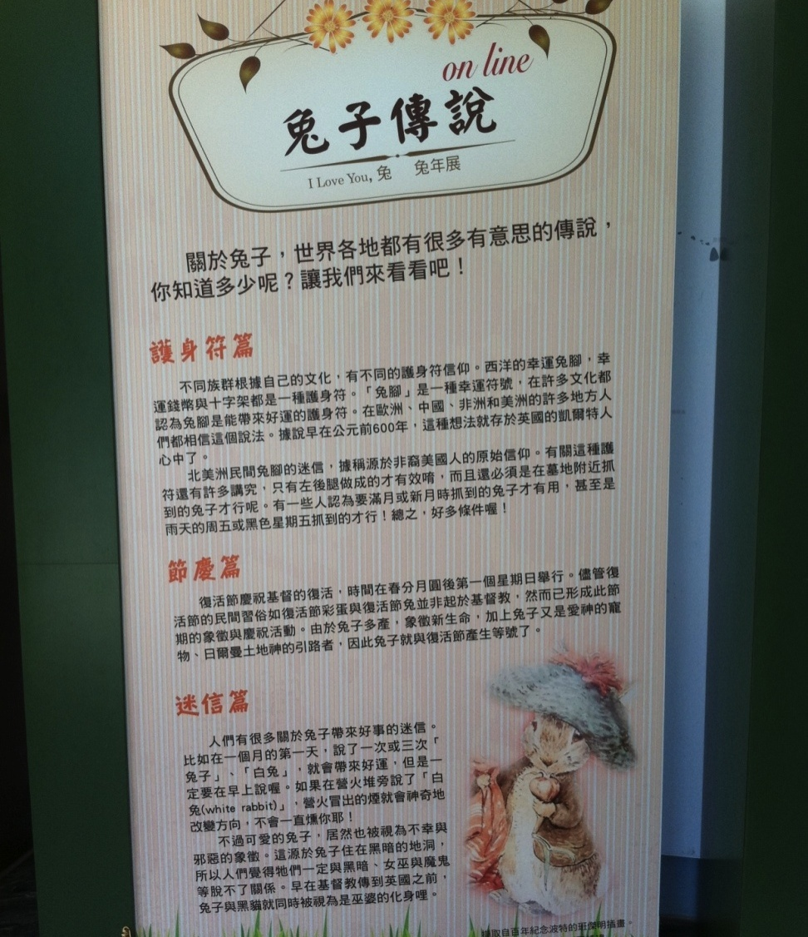

Slide 35
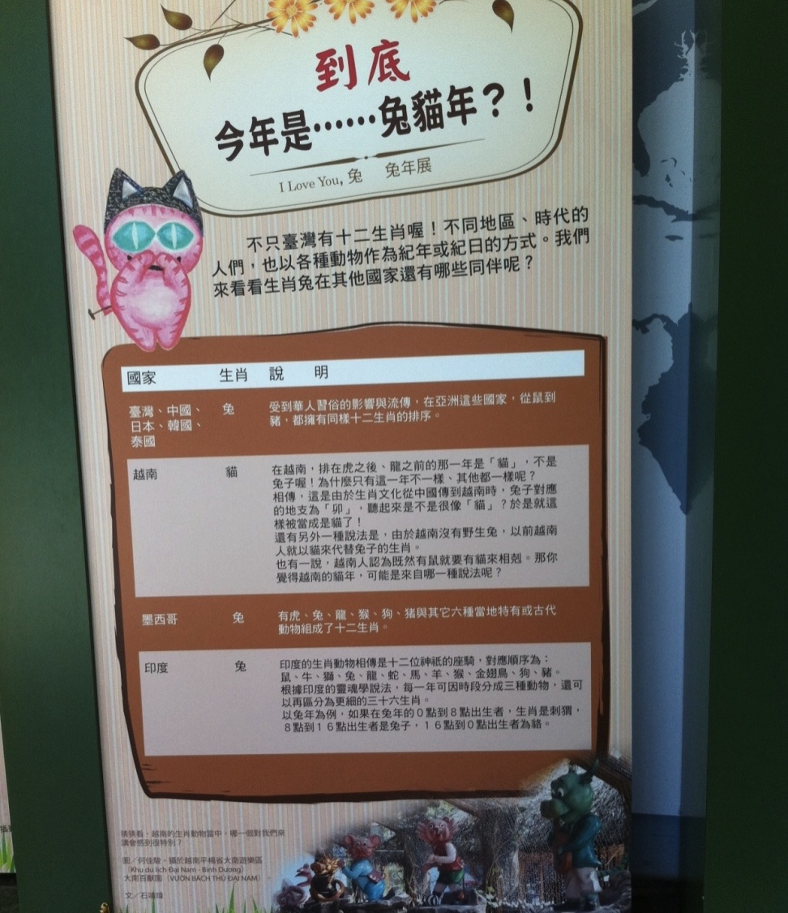
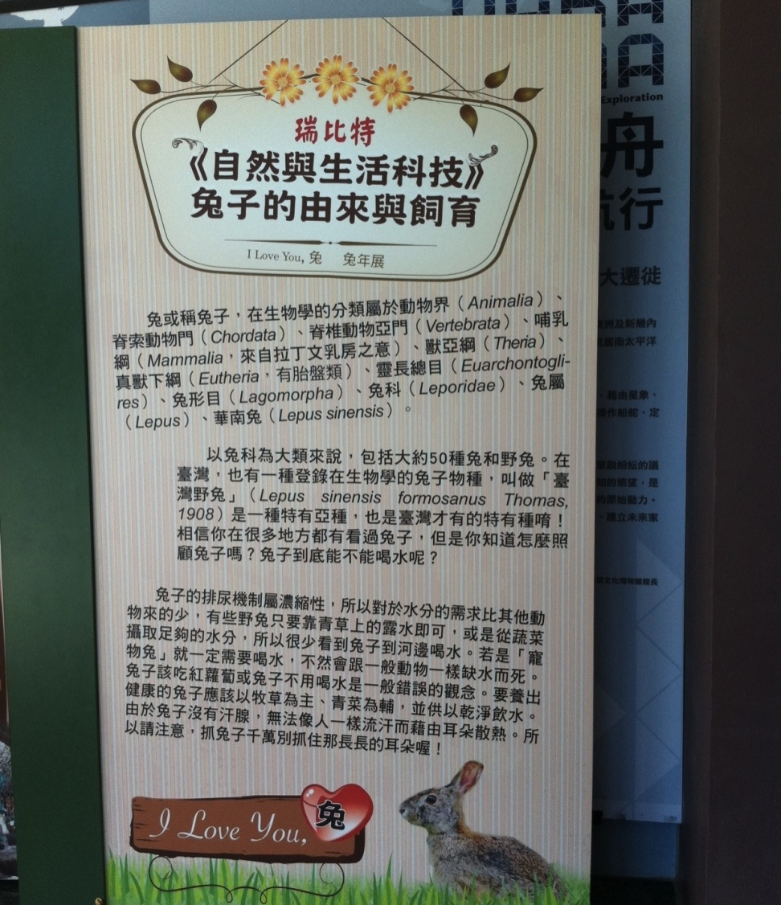

Slide 36
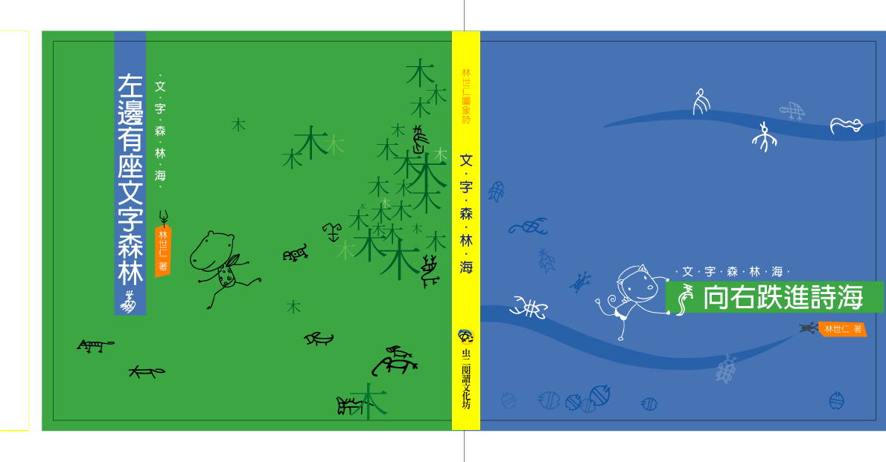

Slide 37
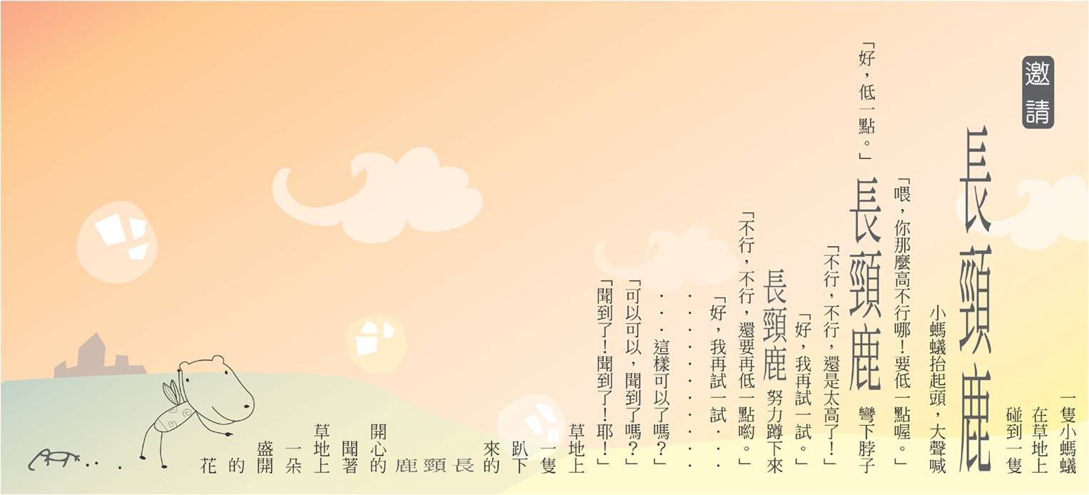

Slide 38
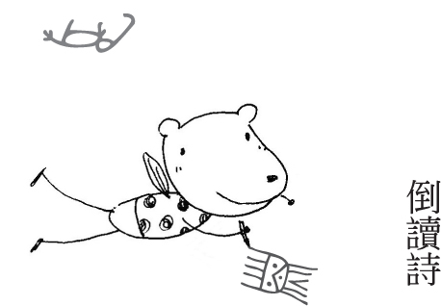
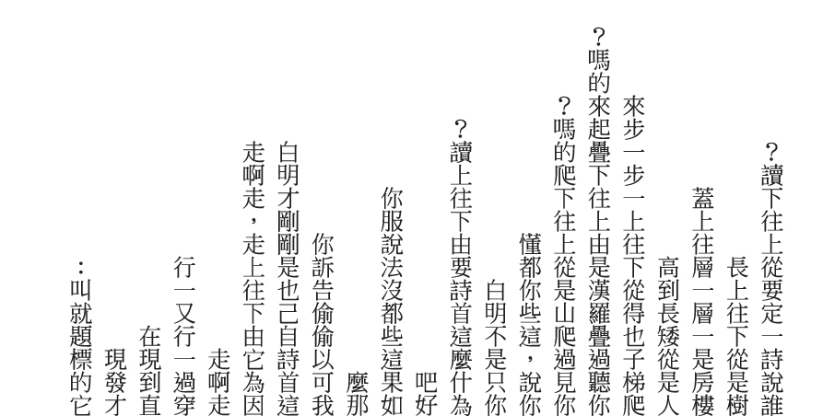

Slide 39
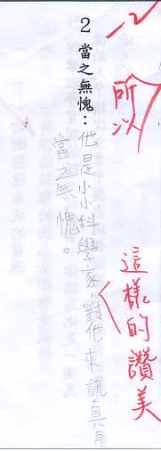
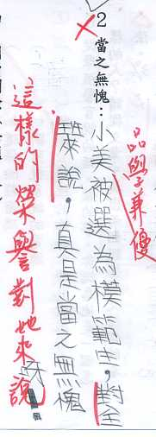
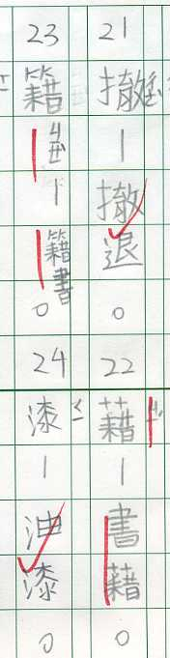
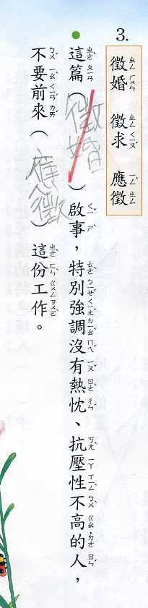
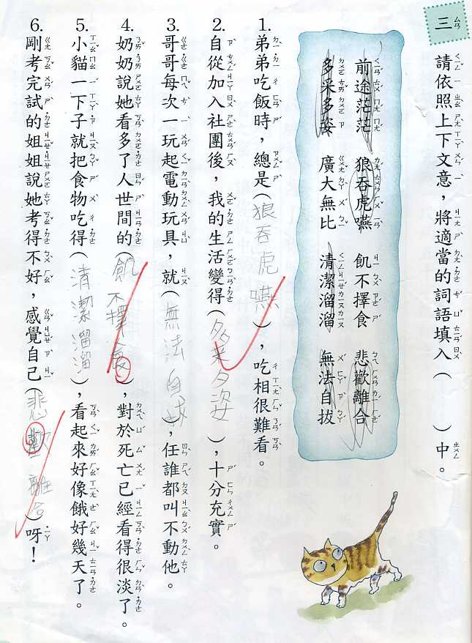

Slide 40
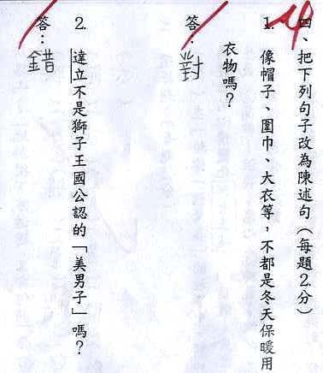
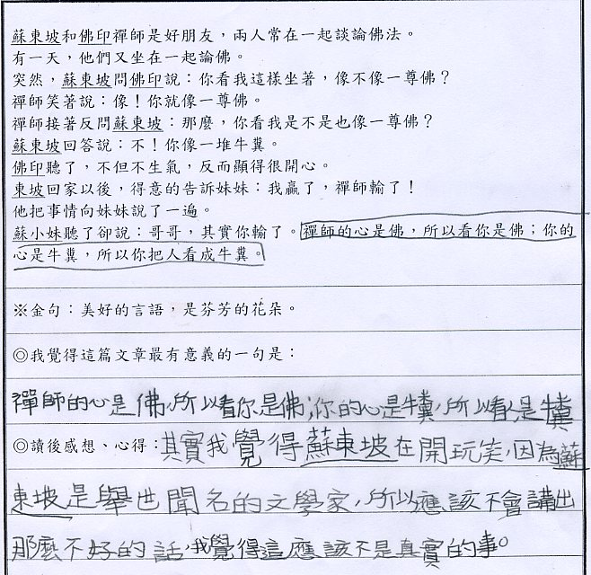
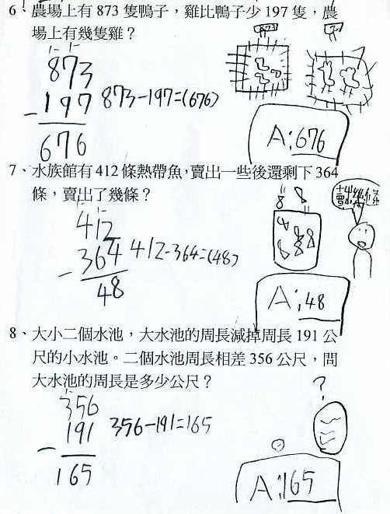

Slide 41
國際評比的意義
PIRLS
PISA
1. 能夠理解並運用書寫語言的能力。
2. 能夠從各式各樣的文章中建構出意義。
3. 能從閱讀中學習。
4. 參與學校及生活中閱讀社群的活動。
5. 由閱讀獲得樂趣。
學生對於日常生活中可能接觸到的各種文書資料，運用其閱讀能力所能達到的理解和詮釋的程度 評量所採用的文章除包括一般文章外，還包括清單、圖表、表格及操作說明書等。
Notes:
41

Slide 42
PISA 臺灣學生在57個國家中排名16。
PIRLS 臺灣學生在45個國家和地區中排名22。
達最高分指標學生的比例明顯較少…。
尚有學生未達最低分指標…。

Slide 43
PIRLS 2006
％ （累進） | 最高625 | 高550 | 中475 | 低400
台灣 | 7 | 36 (43) | 41 (84) | 13 (97)
國際 | 7 | 34 (41) | 35 (76) | 18 (94)
香港 | 15 | 47 (62) | 30 (92) | 7 (99)
新加坡 | 19 | 39 (58) | 28 (86) | 11 (97)

Slide 44
PISA 2006
 | 台灣 | 日本 | 韓國 | 香 港 | 芬蘭 | 瑞典 | OECD 平均
Below Level 1(%) (低於334.75分) | 3.8 | 6.7 | 1.4 | 1.3 | 0.8 | 5.0 | 7.4
Level 1 (%) (~407.47分) | 11.5 | 11.7 | 4.3 | 5.9 | 4.0 | 10.3 | 12.7
Level 2 (%) (~480.18分) | 24.4 | 22.0 | 12.5 | 16.5 | 15.5 | 21.9 | 22.7
Level 3 (%) (~552.89分) | 34.0 | 28.7 | 27.2 | 31.5 | 31.2 | 28.9 | 27.8
Level 4 (%) (~625.61分) | 21.6 | 21.5 | 32.7 | 32.0 | 31.8 | 23.3 | 20.7
Level 5 (%) (625.61分以上) | 4.7 | 9.4 | 21.7 | 12.8 | 16.7 | 10.6 | 8.6

Slide 45
PIRLS 2006
臺灣學生直接理解歷程的表現（通過率73%）顯著優於詮釋理解歷程（通過率49%）。
直接理解歷程是指能找出文中明確寫出的訊息、連結段落內或段落間的訊息以推斷出訊息間的關係。
詮釋理解歷程則是讀者需運用自己的知識去理解與建構文章中的細節及更完整的意思、能批判性考量文章中的訊息。
臺灣學生課後很少會為興趣從事閱讀活動。
「校外為興趣閱讀」的頻率，僅有24％的學生幾乎每天會為興趣閱讀。這指標在45個國家與地區中，排名最後。

Slide 46
PIRLS 2011
共49個國家和地區參加PIRLS 2011評比
  國際全體學生平均500分
最高-香港學生，平均571(2.3)分
  前四名：香港、俄羅斯、芬蘭、新加坡
臺灣學生平均553(1.9)分，排名9
  PIRLS 2006 臺灣學生平均535(2.0)分，排名22

Slide 47
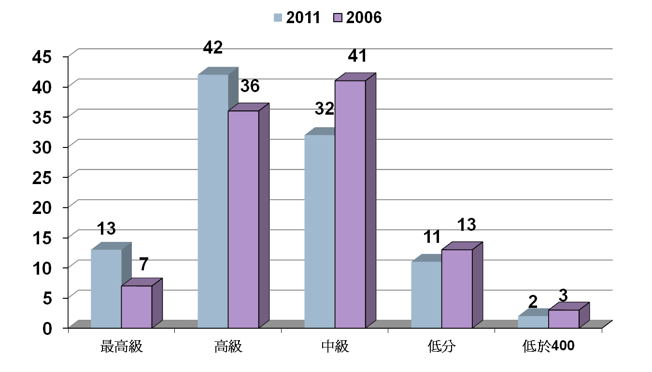
與PIRLS 2006比較

Slide 48
閱讀教學的時數
 |  | 2011 | 2006
每年總教學時數 |  | 989小時 | 每週24小時
國語科教學 | 佔總教學時數的比例 | 19% (192小時) | 22％
 | 閱讀教學 佔國語科教學的比例 | 21% (41小時) | 9%
比例提昇

Slide 49
推動閱讀的系列計畫有成效
學校繼續推動閱讀
2008閱讀理解教學策略之開發與推廣
2009推動提升國小學生閱讀理解工作坊
2010出版閱讀理解策略教學手冊
2011試題範例之研發及出版
2011研發課文本位閱讀理解教學，進行師培
推動圖書教師，2011出版圖出教師手冊

Slide 50
閱讀教學時數
 |  | 臺灣 | 國際
每年總教學時數 |  | 989小時 | 905小時
國語科教學 | 佔總教學時數的比例 | 19% (192小時) | 26% (232小時)
 | 閱讀教學 佔國語科教學的比例 | 21% (41小時) | 30% (70小時)
跨學科的閱讀教學 佔總教學時數的比例 |  | 6% (65小時) | 16% (146小時)

Slide 51
PIRLS 2011 ，臺灣學生在49個國家和地區中排名9。
拔尖（7%➔13%）、扶弱（3%➔2%）。
臺灣學生詮釋理解歷程（通過率63%）。
臺灣學生閱讀動機低、自我評價低。
跨學科領域的閱讀教學比例低。
男女、城鄉、家庭不利的學生，需再想方法。
家庭閱讀活動仍需推廣。

Slide 52
問題引導了思考
˙遇到壞人時會怎麼辦？
˙皇后派誰去殺白雪公主？
˙皇后用哪些方式害白雪公主？
˙試比較皇后陷害白雪公主的方式之間的異同？
˙皇后依序用哪些方式害白雪公主？
˙你遇到壞人的處理方式與白雪公主之間有何異同？
Notes:
52

Slide 53
問題引導了思考
成吉思汗的繼承人窩闊臺，哪一年死？最遠打到哪？
成吉思汗的繼承人窩闊臺，當初如果沒有死，歐洲會發生什麼變化？試從經濟、政治、社會三方面分析。

Slide 54
問題引導了思考
甲午戰爭是哪一年爆發的？簽訂的叫什麼條約？割讓多少土地？賠償多少銀兩？
日本跟中國100年打一次仗，19世紀打了日清戰爭（甲午戰爭），20世紀打了一場日中戰爭（抗日戰爭），21世紀如果日本跟中國開火，你認為大概是什麼時候？可能的遠因和近因在哪？如果日本贏了，是贏在什麼地方？輸了是輸在什麼條件上？

Slide 55
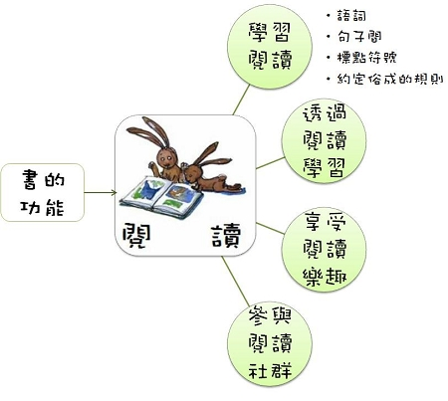
問思教學的回饋
感謝
編審：謝艾士老師、吳美美老師
設計：黄裕隆老師、王勤雅老師
李玉娟老師、周嘉芬老師
柯玟青老師、彭莉珍老師
葉順生老師
教學：花梅真老師
更謝謝熱情參與“挑戰金頭腦”的國中小學生們
主題文本：閱讀
傻鵝皮杜妮
一隻有教養的狼
謝謝你！福柯老師！
無尾熊和小花
愛書人黄茉莉
圖書館女超人…
http://blog.roodo.com/readnews/archives/12813489.html

Slide 56

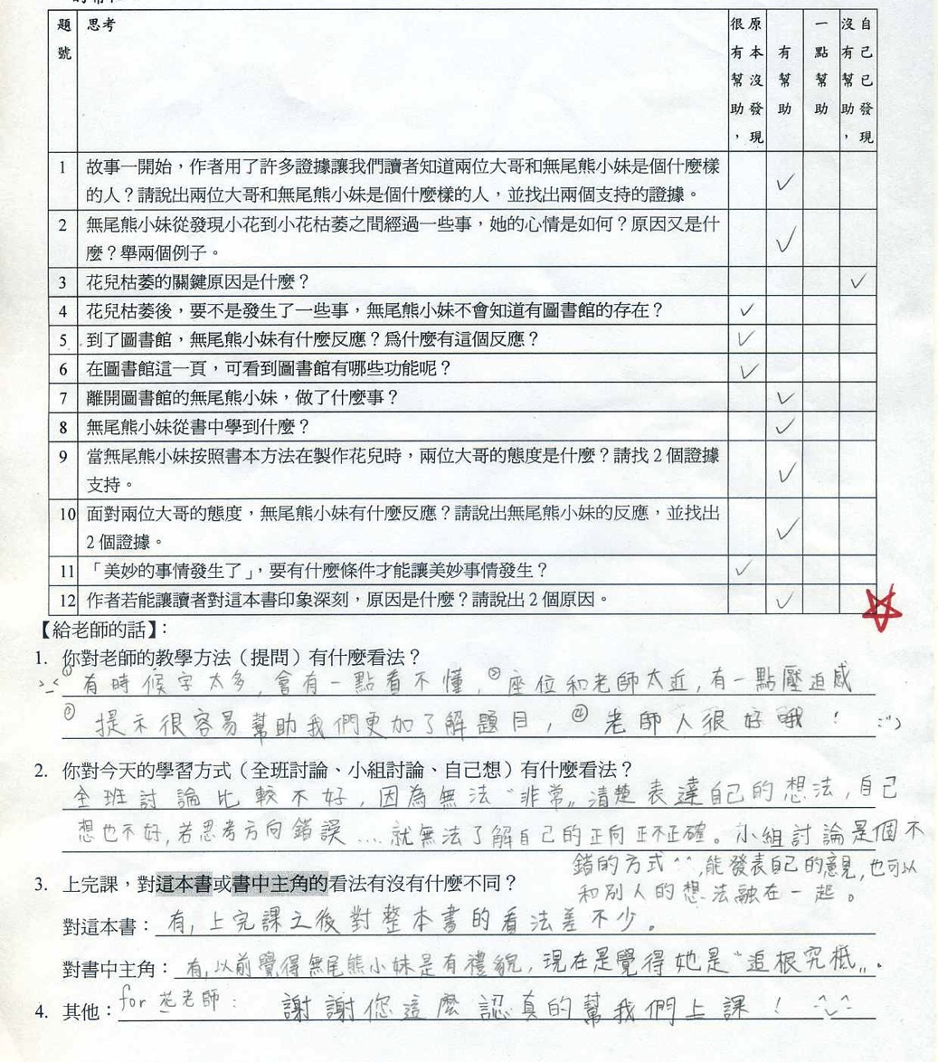
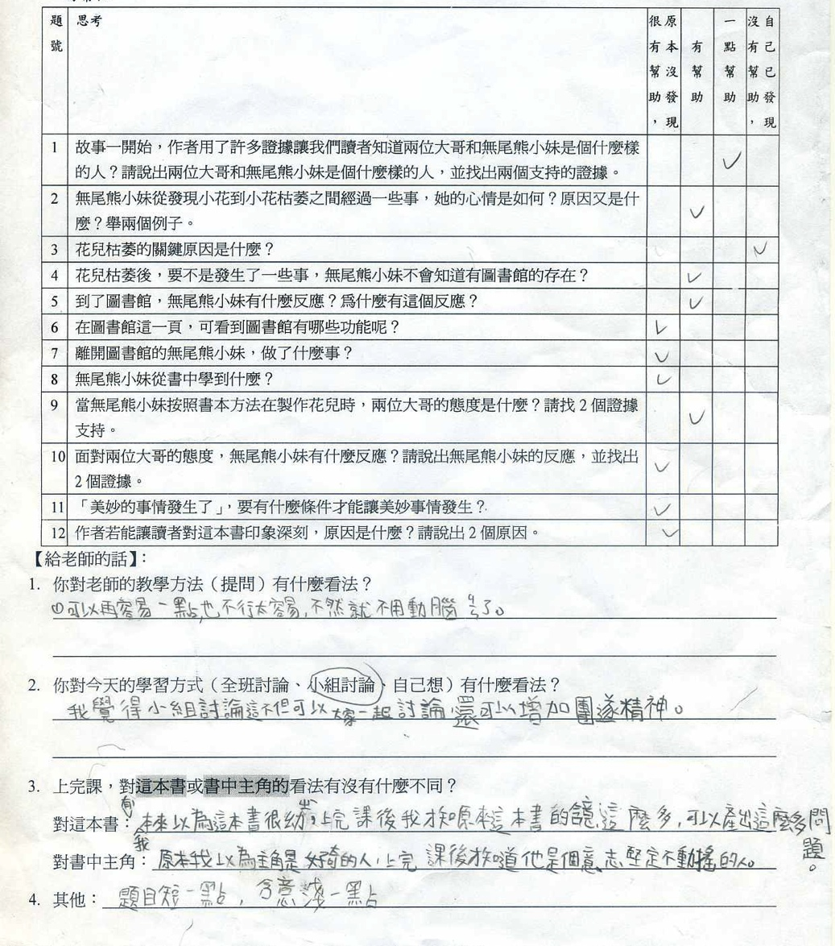

Slide 57
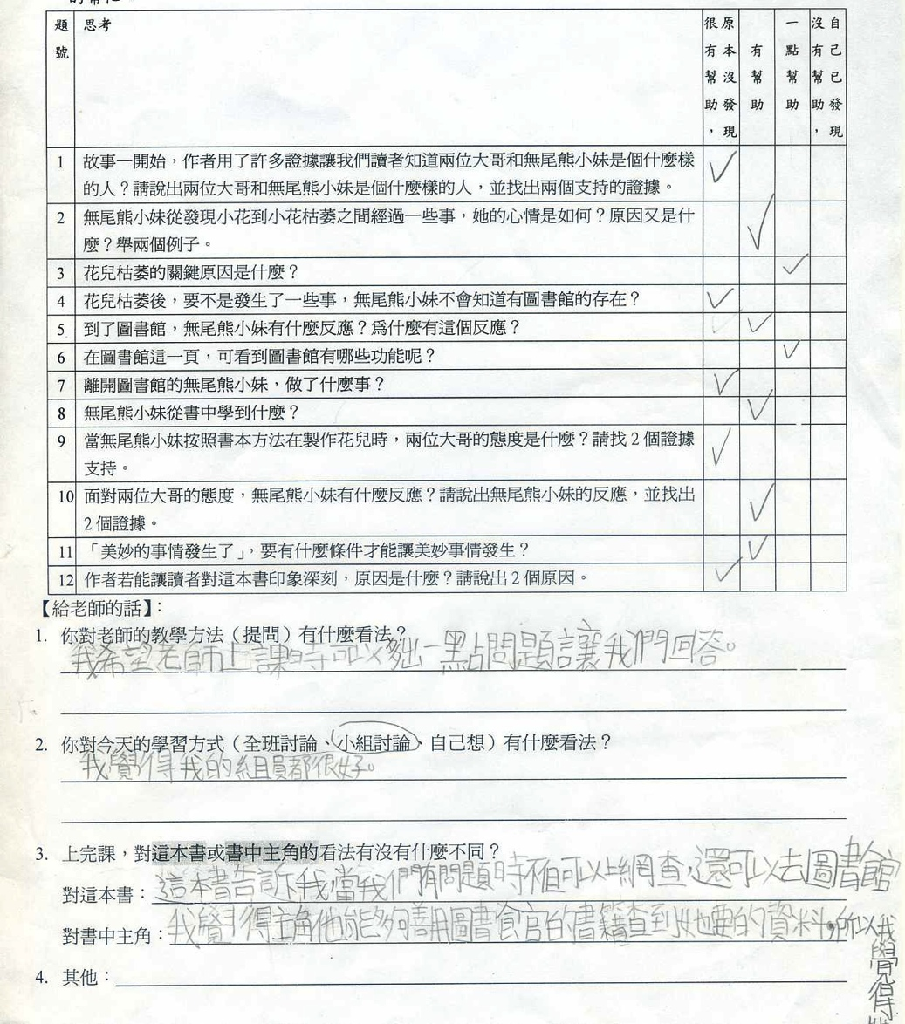
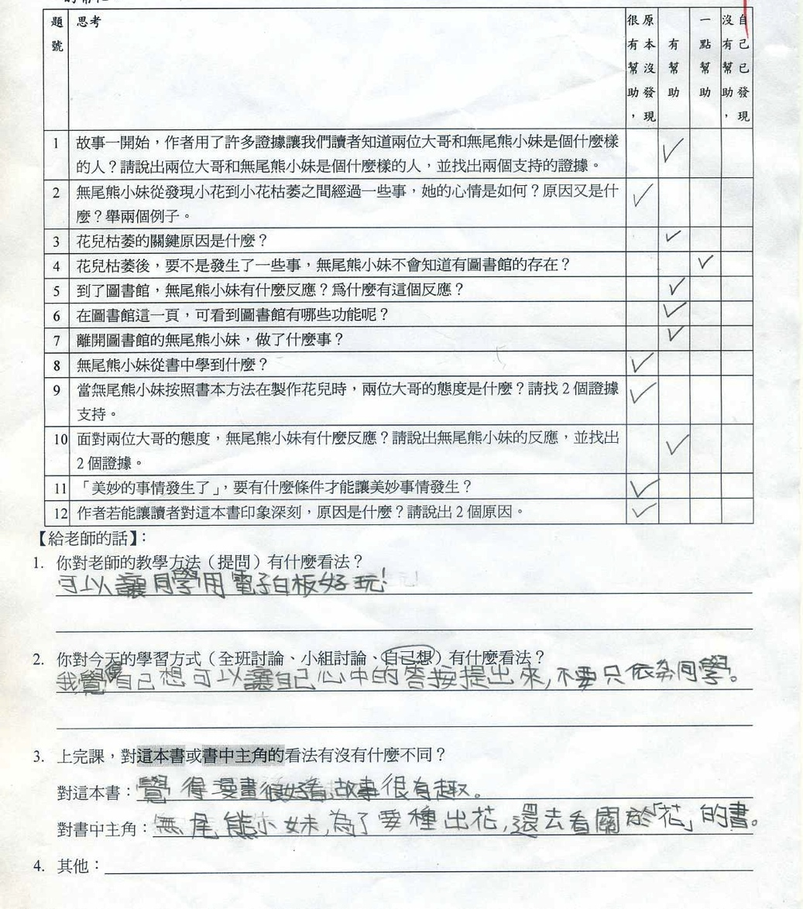

Slide 58
